Slide 1
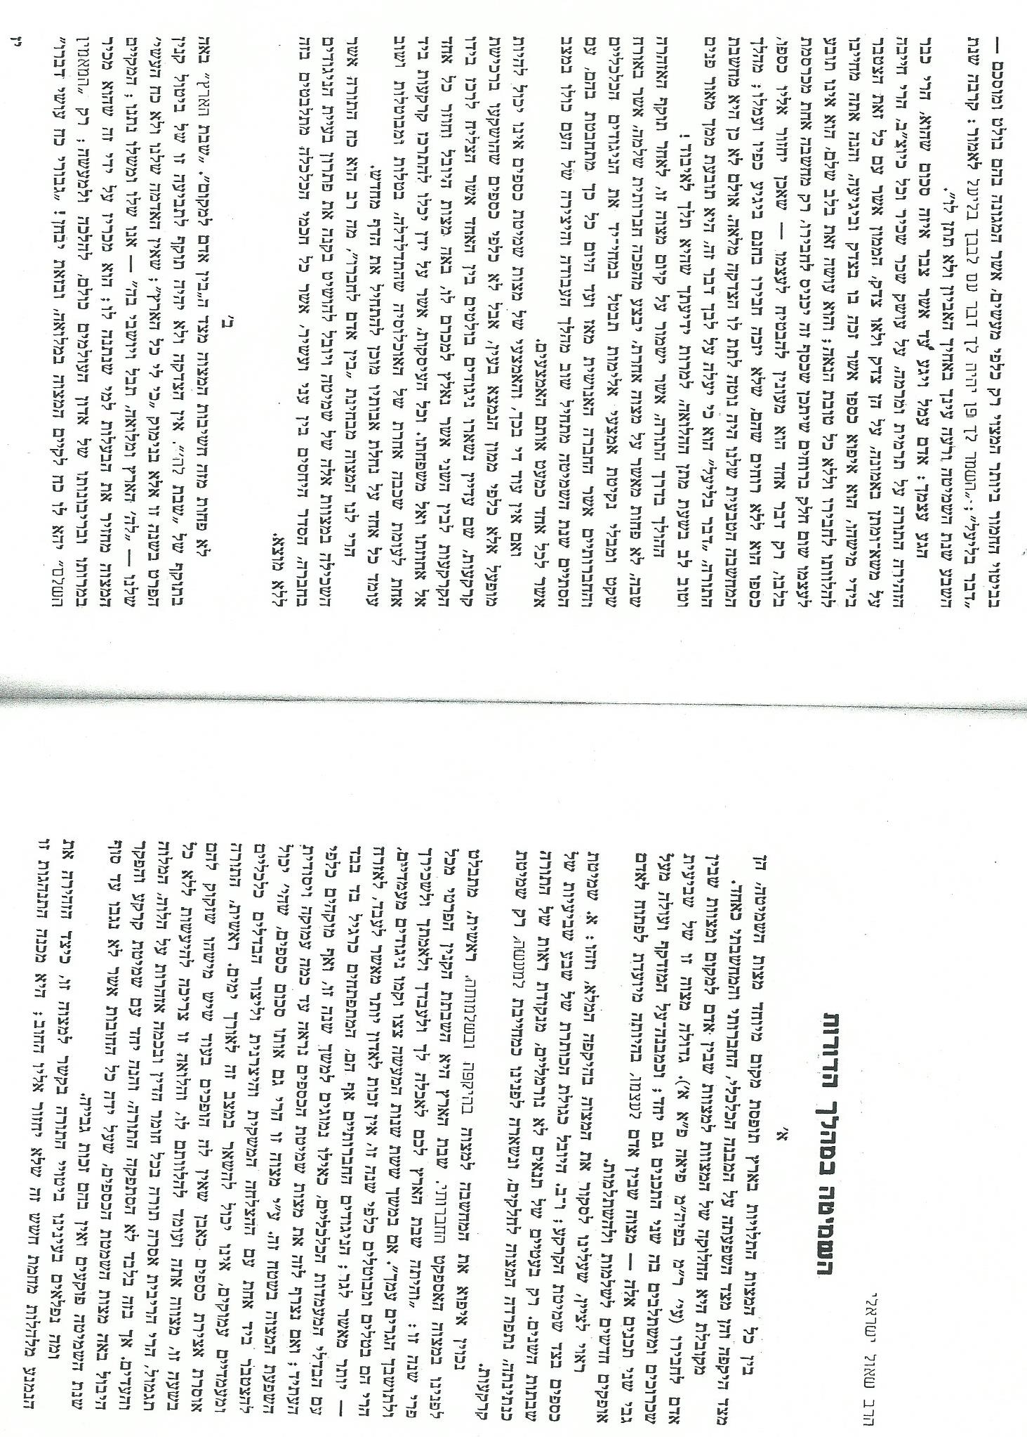
השמיטה במהלך הדורות
(גם על 'היתר המכירה')
הרב שאול ישראלי זצ"ל

Slide 3
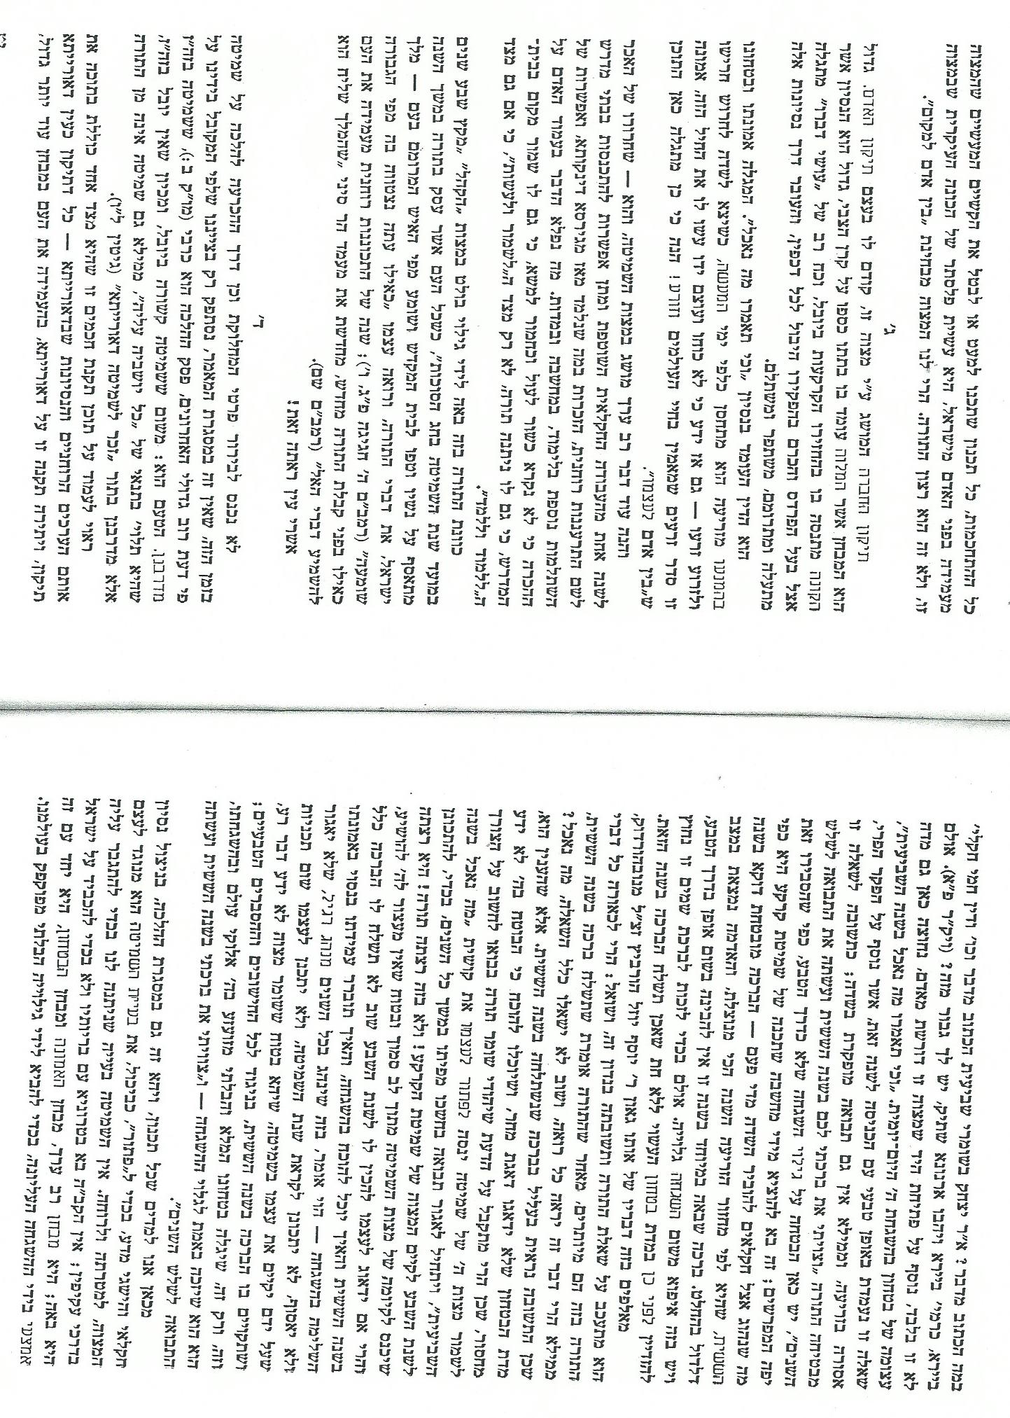

Slide 5
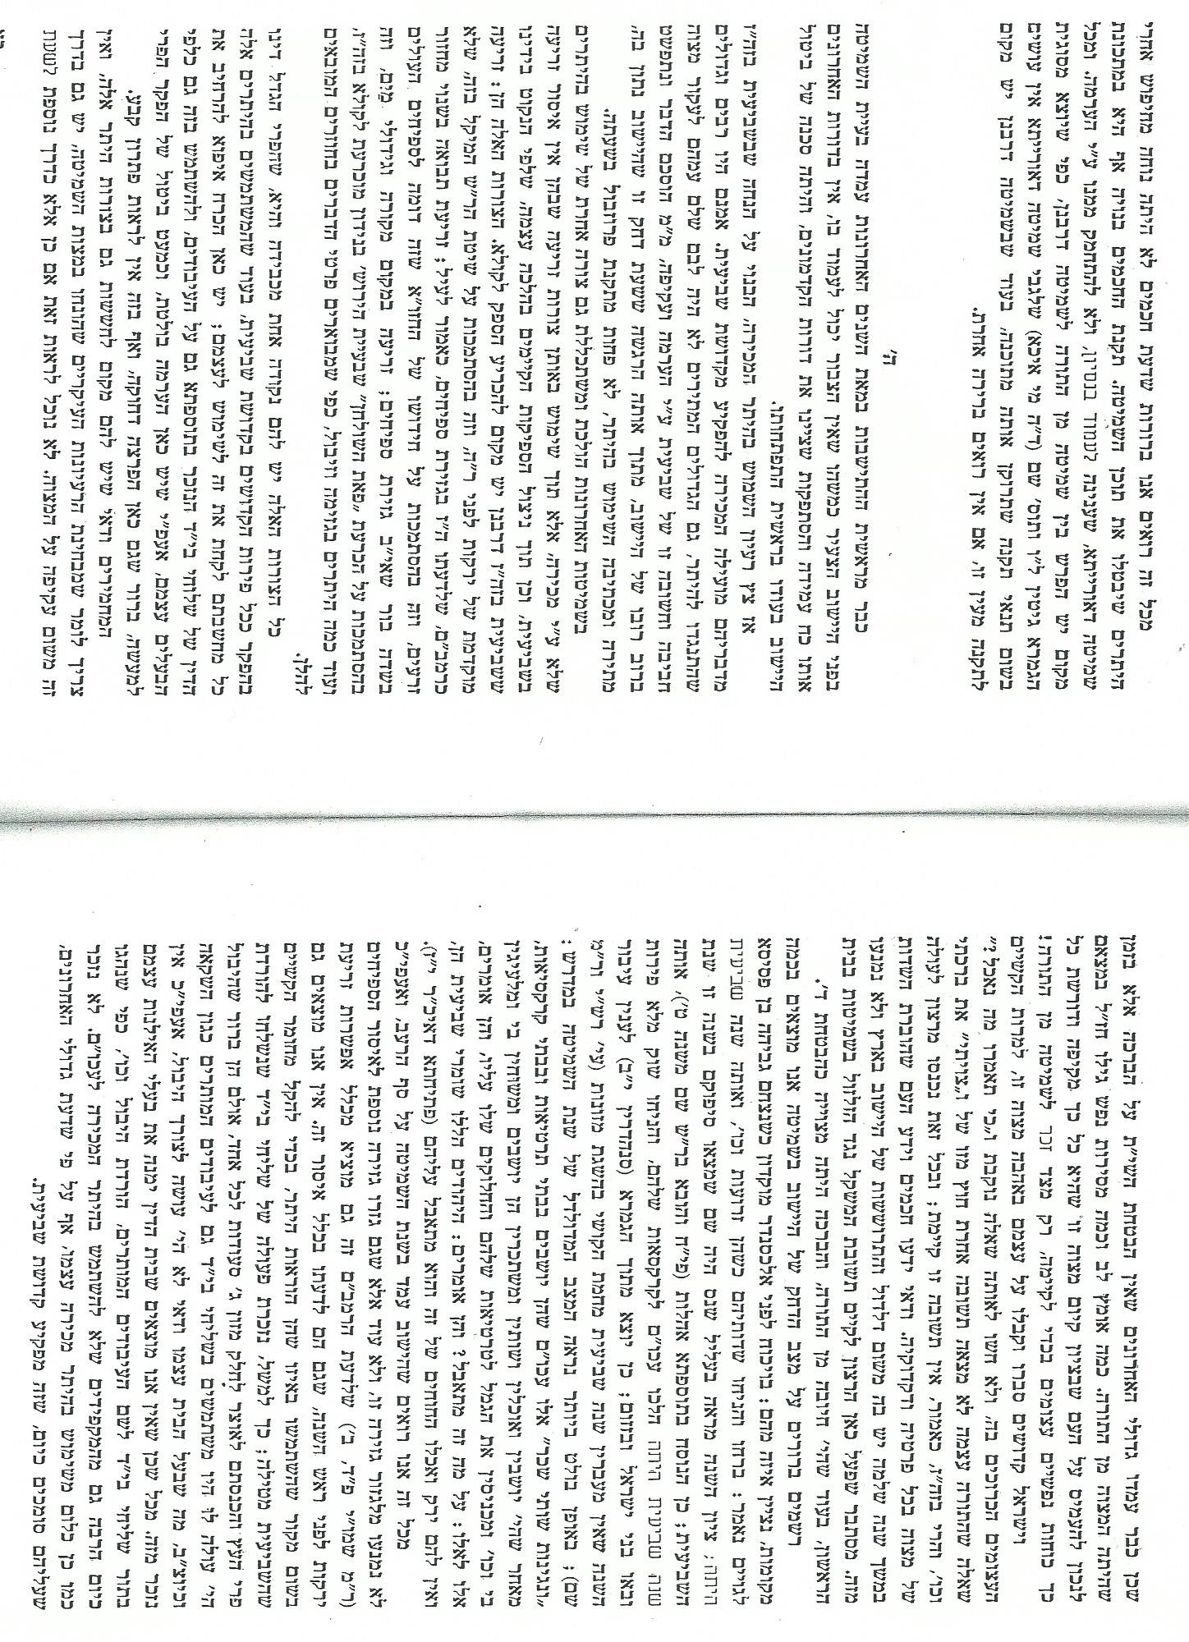

Slide 7
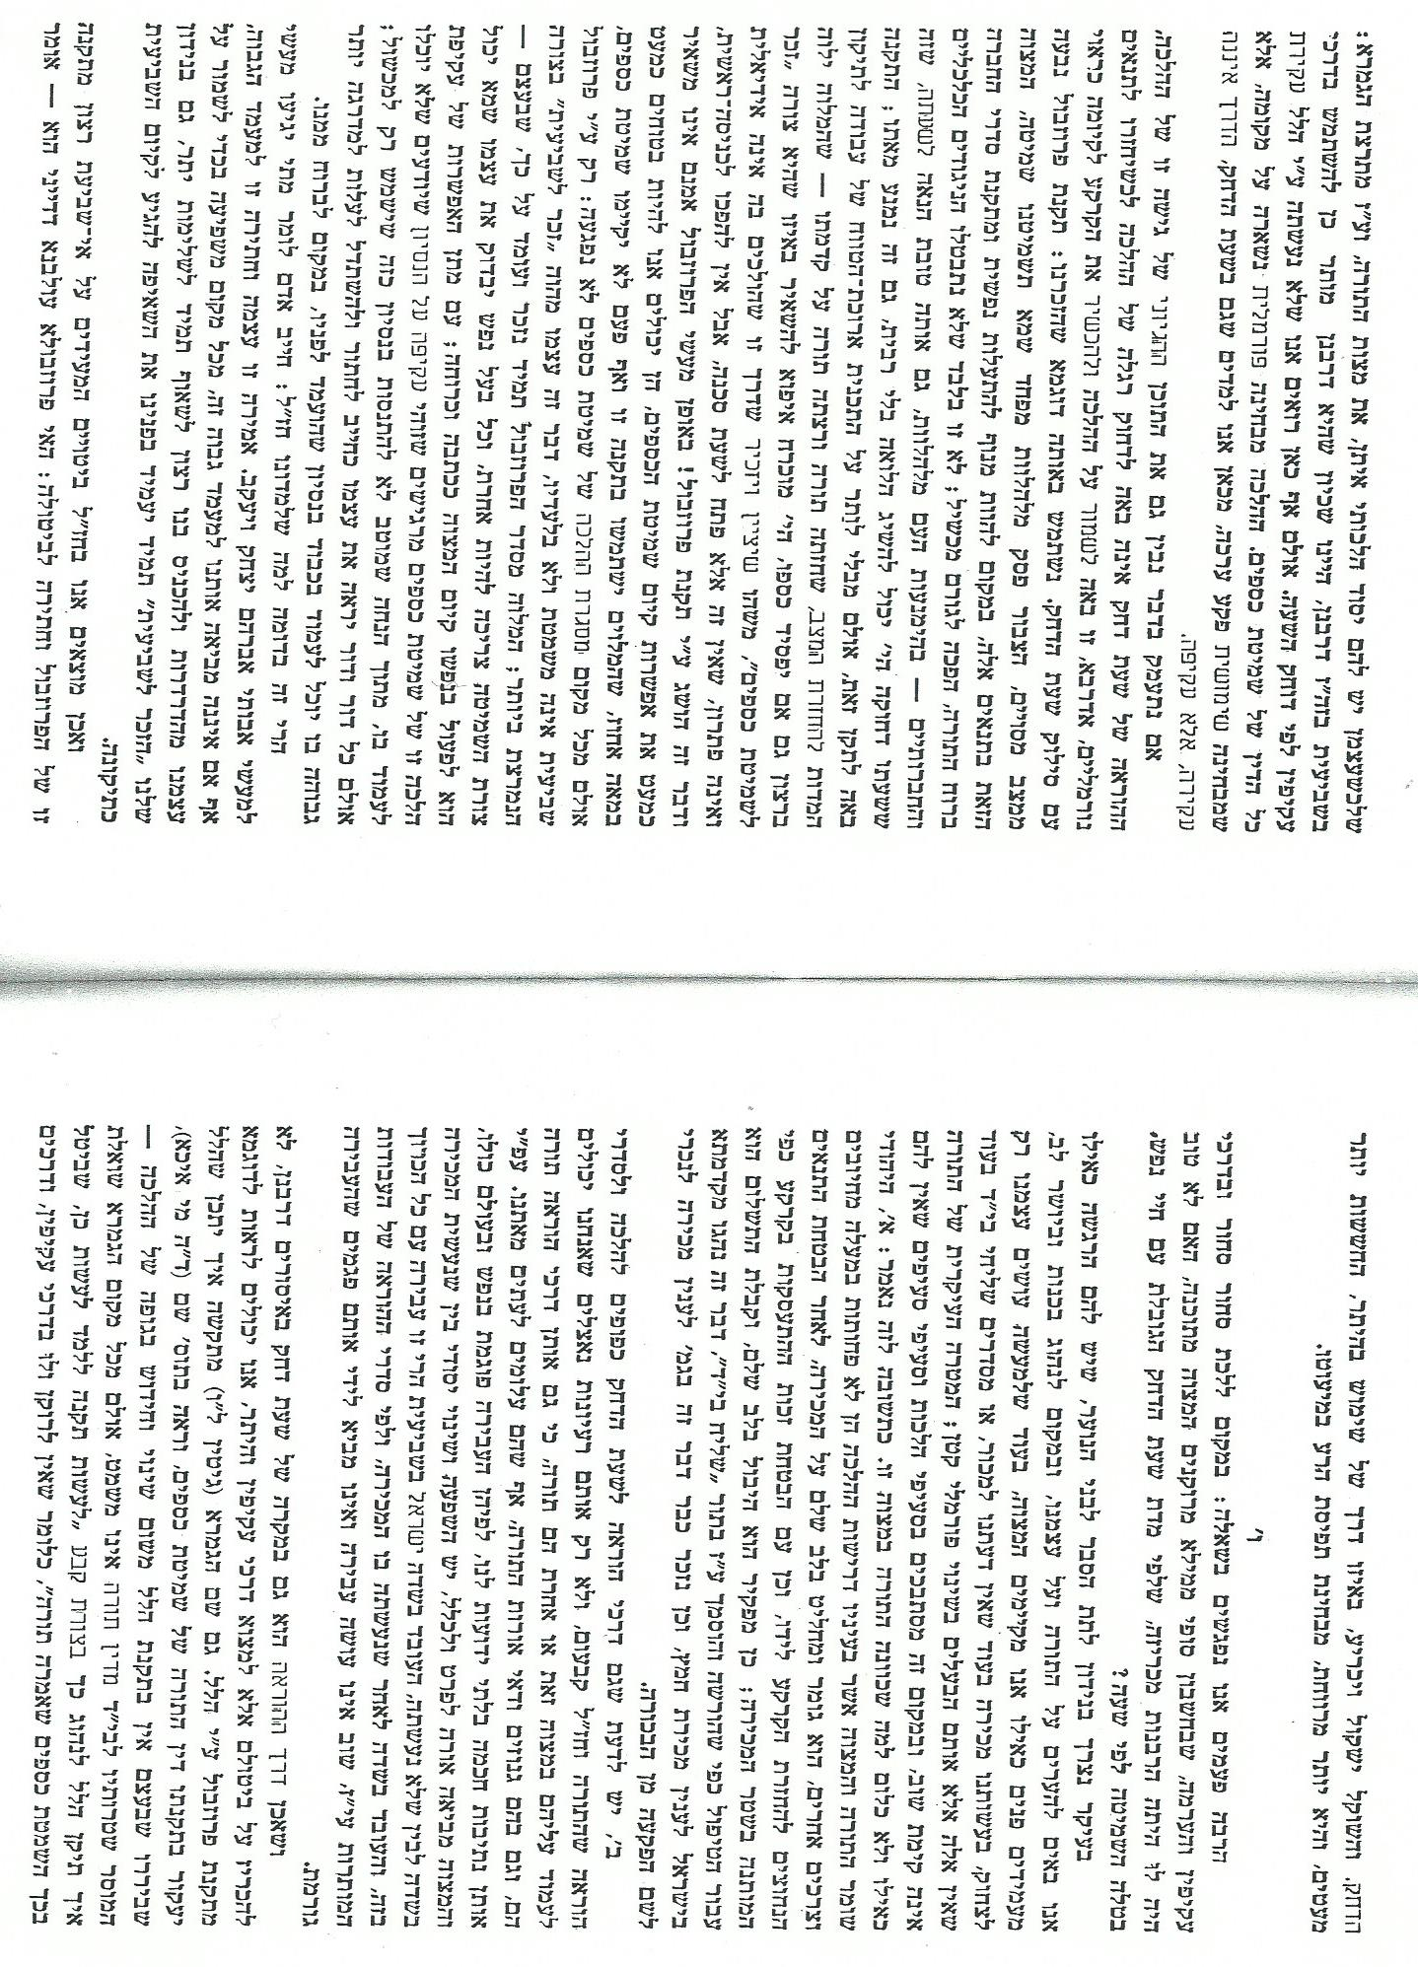

Slide 9
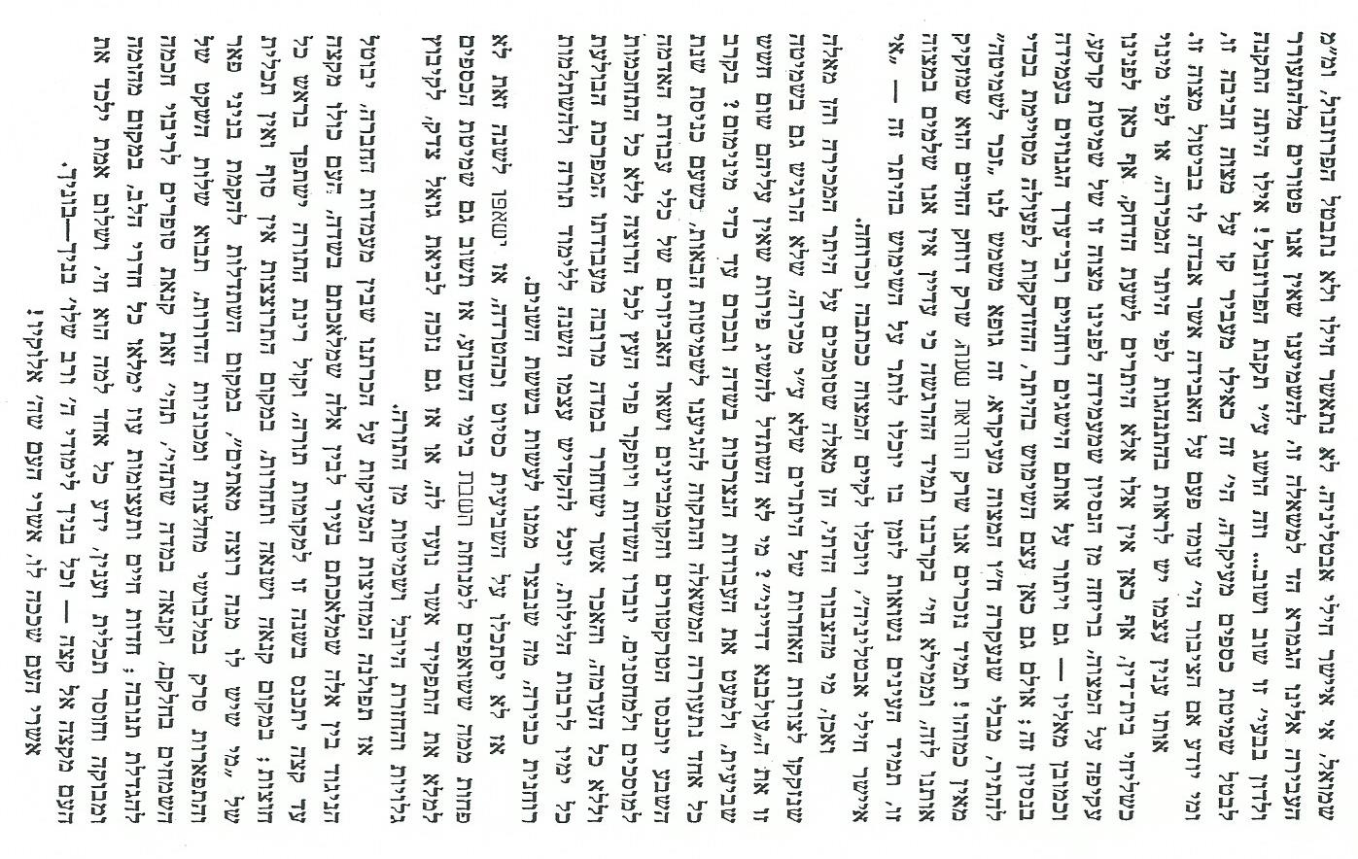
בצאת השנה, ירושלים תש"ך

Slide 10
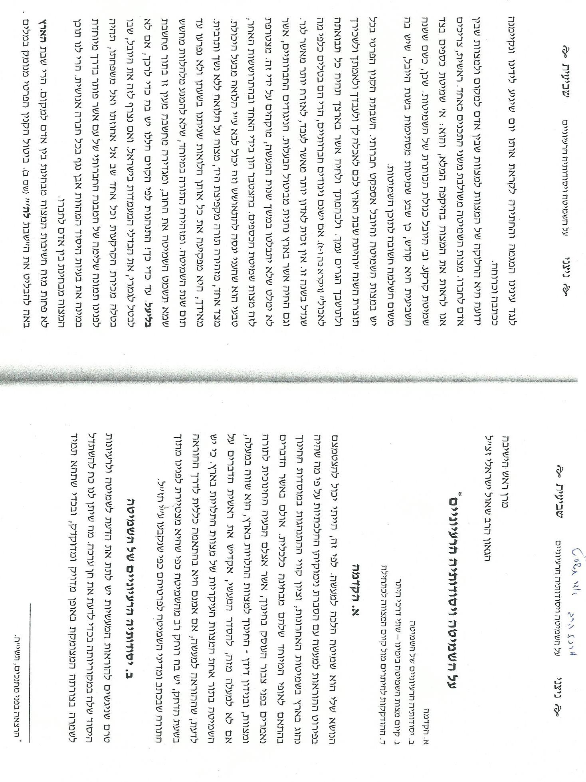
2. על השמיטה ויסודותיה הרעיוניים
הרב שאול ישראלי זצ"ל

Slide 12
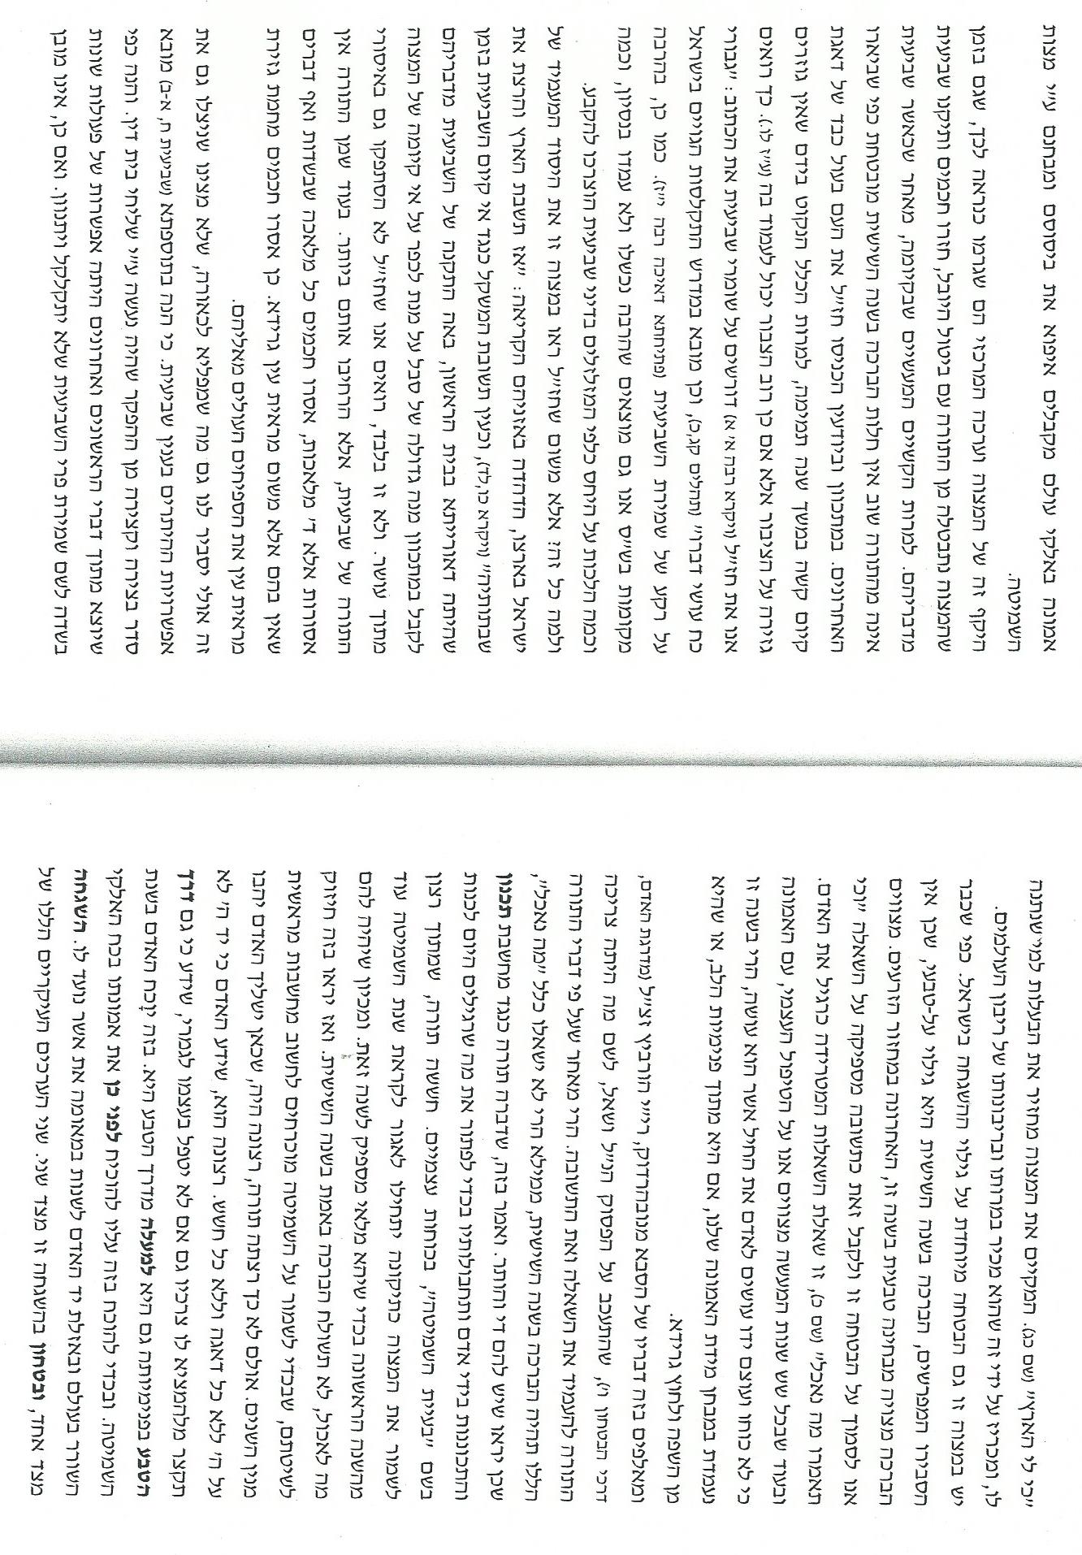

Slide 14
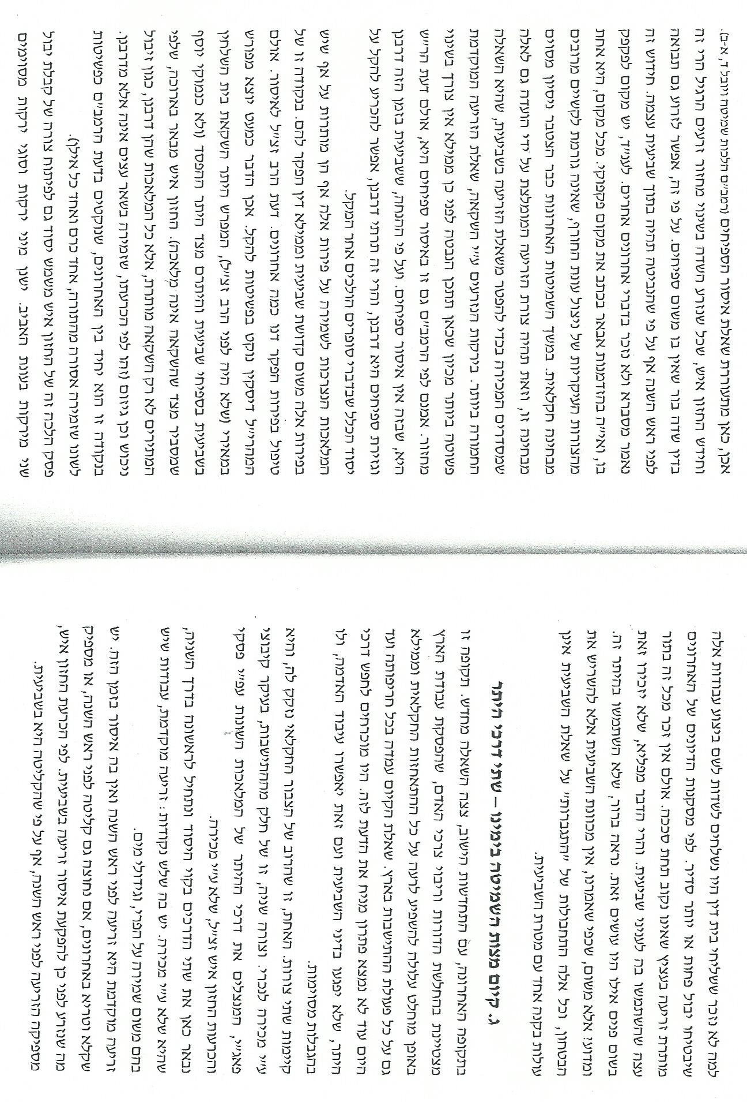

Slide 16
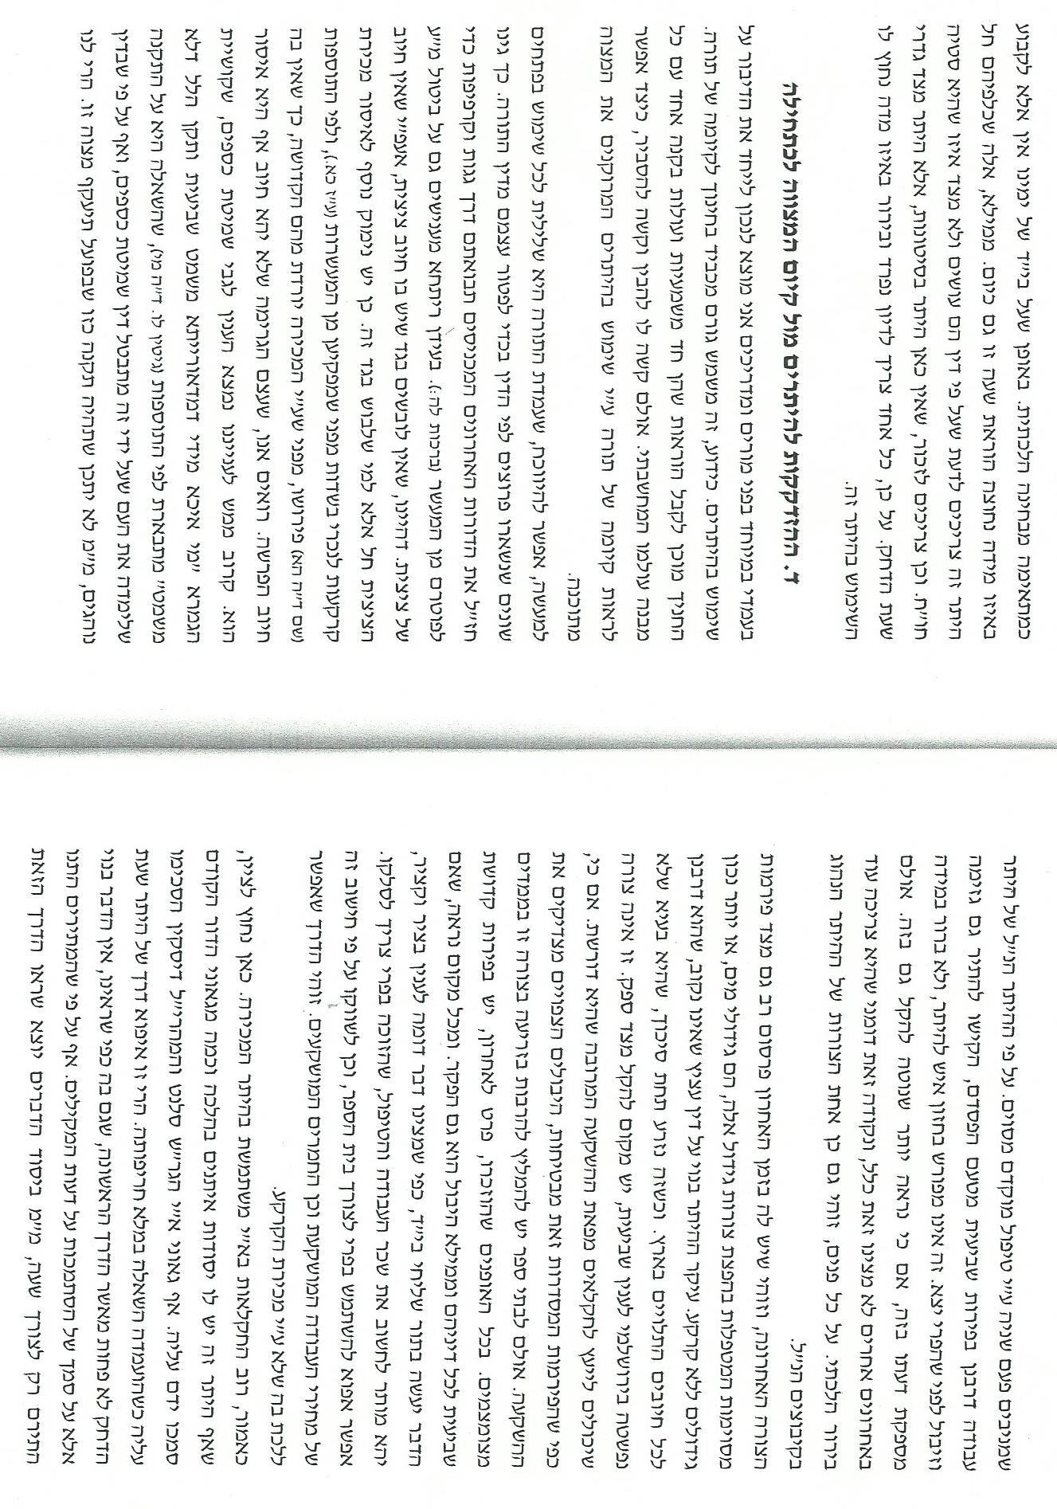

Slide 18
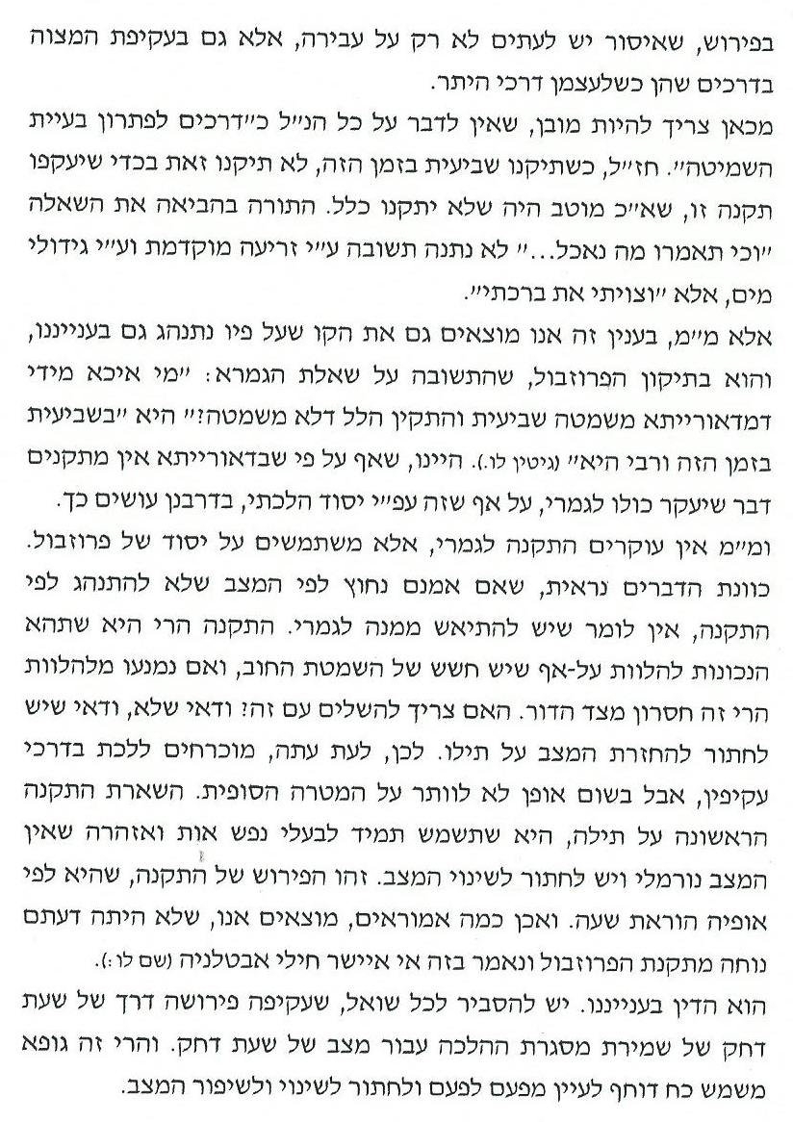
ניצני ארץ – שביעית, ישיבת 'מרכז הרב', תשס"ט

